Slide 1
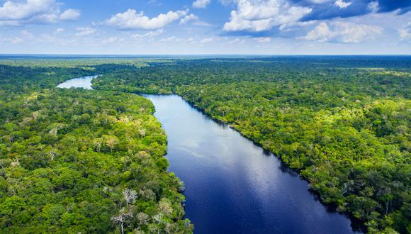
Principios de Ecología
Curso: Ingeniería del Ambiente
Profa. Arlenis Crespo

Slide 2
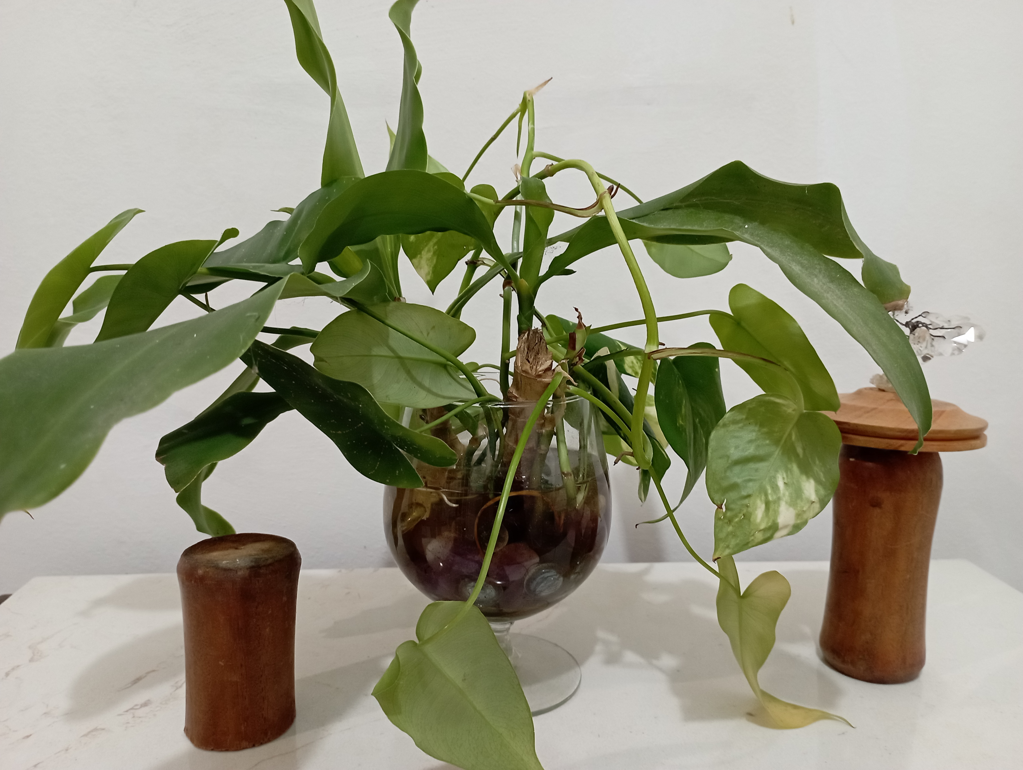
Objetivo:
Que los estudiantes de Ingeniería Industrial comprendan los conceptos básicos de la ecología.

Slide 3
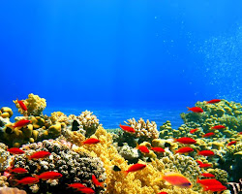
Definiciones Básicas:
Ecología: Ciencia que estudia las relaciones entre los seres vivos y su entorno.

Slide 4
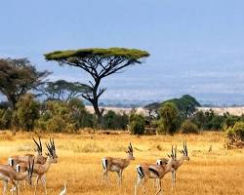
Definiciones Básicas:
Ecosistema: Sistema formado por los seres vivos y los factores abióticos que interactúan entre sí.

Slide 5
Definiciones Básicas:
Biósfera: Capa de la Tierra que alberga la vida.

Slide 6
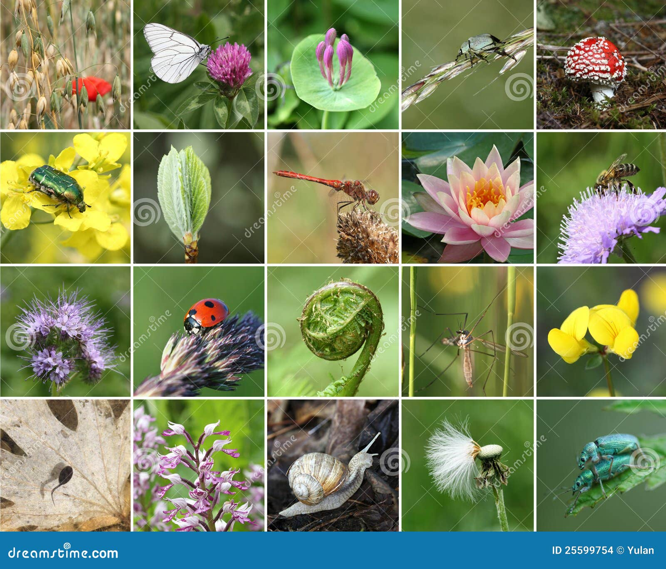
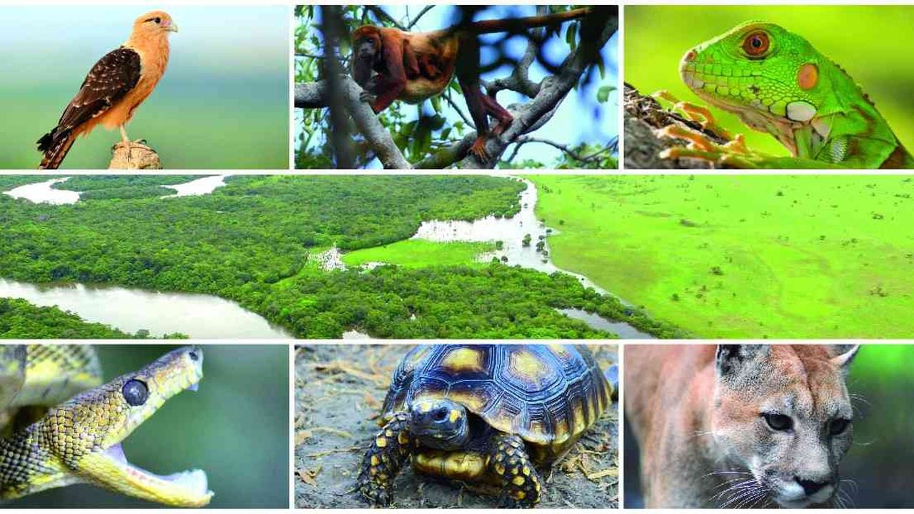
Definiciones Básicas:
Biodiversidad: Diversidad de seres vivos, tanto a nivel de especies, como de genes y ecosistemas.

Slide 7
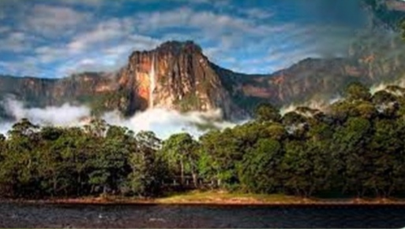
Definiciones Básicas:
Ecosistemas naturales: Ecosistemas que no han sido alterados por la actividad humana.
Imagen del Salto Ángel (Kerepakupai)

Slide 8
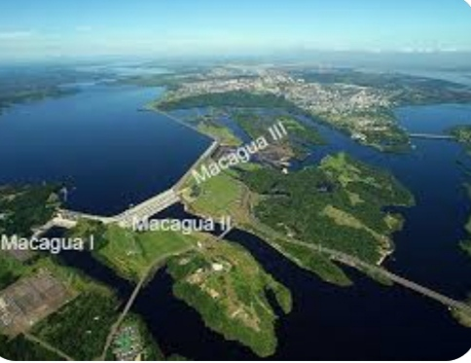
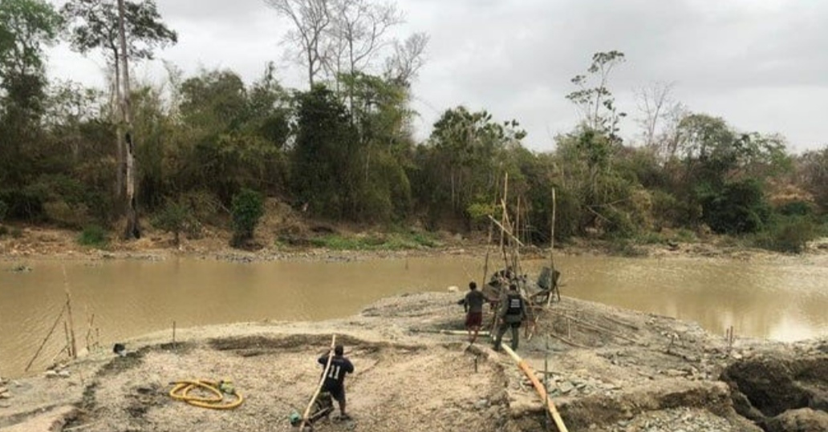
Definiciones Básicas:
Ecosistemas modificados: Ecosistemas que han sido alterados por la actividad humana

Slide 9
Importancia de la ecología para la ingeniería industrial:
La ecología es una ciencia fundamental para la ingeniería industrial, ya que permite comprender el impacto de las actividades industriales en el medio ambiente. La ingeniería industrial tiene como objetivo diseñar, operar y mejorar sistemas productivos de forma sostenible, por lo que es importante que los ingenieros industriales tengan un conocimiento básico de la ecología
Botkin, D. B., & Keller, E. A. (2007). Environmental science: Earth as a living planet. Wiley.

Slide 10
Preguntás ❓
¿Cuál de las siguientes es la definición de ecología?
A. La ciencia que estudia las relaciones entre los seres vivos y su entorno.
B. La ciencia que estudia la composición y estructura de las comunidades biológicas.
C. La ciencia que estudia la evolución de los seres vivos.

Slide 11
Preguntás ❓
¿Cuál de los siguientes es un ejemplo de un factor abiótico?
A. Un árbol B. Un hongo C. La luz solar

Slide 12
Preguntás ❓
¿Cuál es la diferencia entre un ecosistema y una biocenosis?
¿Qué es la biodiversidad?
¿Qué son los ecosistemas naturales y modificados?
¿Cómo afecta la actividad humana a los ecosistemas?

Slide 13
Investigar, Preparar su comentario y publicar en el Foro del Tema 1
Para comprender mejor los conceptos básicos de la ecología, los estudiantes realizarán una investigación adicional sobre los siguientes temas:
Estructura y función de los ecosistemas Cadenas y redes tróficas Ciclos biogeoquímicos Evolución
Compartir en el Foro lo siguiente: Elabore su comentario sobre lo investigado.

